Slide 1






Chào mừng quý thầy cô
và các em học sinh đến với môn Ngữ văn 7

Slide 2

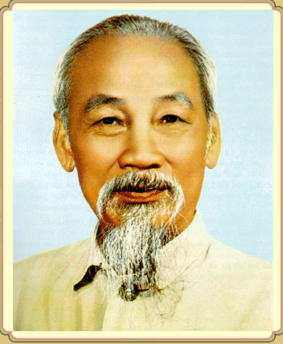
“ Tháp Mười đẹp nhất bông sen
Việt Nam đẹp nhất có tên Bác Hồ”

Slide 3

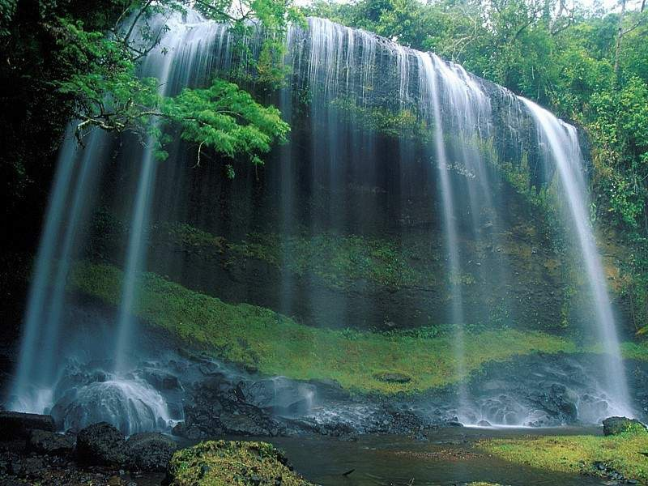

Ngữ Văn 7
ĐỨC TÍNH GIẢN DỊ CỦA BÁC HỒ
Phạm Văn Đồng

Slide 4
ĐỨC TÍNH GIẢN DỊ CỦA BÁC HỒ
1. Năng lực:
* Năng lực riêng.
- Nhận biết được đặc điểm của văn bản nghị luận xã hội: mục đích, nội dung chính, ý kiến. Lí lẽ, bằng chứng và mối quan hệ của chúng.
* Năng lực chung:
+ Phát triển năng lực tự học và tự chủ thông qua tìm kiếm tư liệu
+ Năng lực giải quyết vấn đề và sáng tạo thông qua tìm kiếm thông tin, giải quyết các nhiệm vụ học tập
+ Năng lực giao tiếp và hợp tác thông qua chia sẻ, làm việc nhóm
2. Phẩm chất:
- Có ý thức rèn luyện, học tập Bác để thực hành lối sống giản dị trong đời sống hàng ngày.

Slide 5


Slide 6
? Trong cuộc sống hàng ngày, em đã gặp người có lối sống giản dị chưa? Hãy giới thiệu về một người có lối sống giản dị mà em biết (Ông bà, bố mẹ, thầy, cô giáo hoặc bạn bè cùng lớp…)

Slide 7

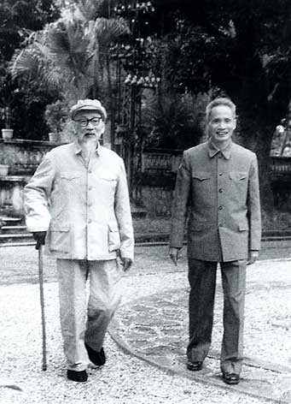
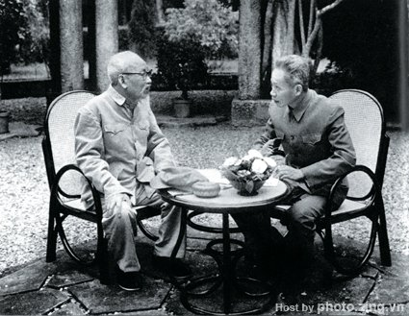
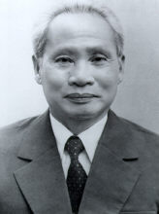
I. TÌM HIỂU CHUNG:
1. Tác giả:
- Phạm Văn Đồng (1906- 2000)
- Quê ở Đức Mộ, Quảng Ngãi
- Là nhà cách mạng, nhà văn hóa lớn.
- Từng là Thủ tướng Chính phủ trên ba mươi năm.
(1906-2000)
- Là học trò, là người cộng sự gần gũi của Bác.

Slide 8
2. Tác phẩm
* Xuất xứ.
- Văn bản "Đức tính giản dị của Bác Hồ" trích từ bài diễn văn: "Chủ tịch Hồ Chí Minh, tinh hoa và khí phách của dân tộc, lương tâm của thời đại” trong Lễ kỉ niệm 80 năm ngày sinh của Chủ tịch Hồ Chí Minh 1970.
* Thể loại, PTBĐ:
- Văn nghị luận xã hội.
Vấn đề nghị luận: Lối sống giản dị của BH.
PTBĐ: Nghị luận chứng minh kết hợp giải thích,
bình luận.

Slide 9
* Bố cục:
Đức tính giản dị của Bác Hồ
Phần 1: Đoạn 1. Từ đầu đến “tuyệt đẹp”.
Phần 2: Đoạn 2,3,4 Phần còn lại
Giới thiệu vấn đề. Giới thiệu về cuộc đời hoạt động cách mạng và cuộc sống giản dị thanh bạch của Bác Hồ.
Giải quyết vấn đề. Chứng minh sự giản dị của Bác Hồ.

Slide 10
II. ĐỌC, HIỂU VĂN BẢN:

Slide 11
II. ĐỌC, HIỂU VĂN BẢN:
Nêu vấn đề. (Đoạn 1) (Mở bài).
Điều rất quan trọng cần phải làm nổi bật là sự nhất quán giữa đời hoạt động chính trị lay trời chuyển đất với đời sống bình thường vô cùng giản dị và khiêm tốn của Hồ Chủ tịch.
sự nhất quán
Nghệ thuật lập luận: Nêu trực tiếp vấn đề.
Khẳng định nét nổi bật trong nhân cách của Bác:
+ Là bậc vĩ nhân lỗi lạc, phi thường.
+ Là người thật bình dị, gần gũi.

Slide 12
? Đoạn văn thứ hai có vai trò gì?
Rất lạ lùng, rất kì diệu là trong 60 năm của một cuộc đời đầy sóng gió diễn ra ở rất nhiều nơi trên thế giới cũng như ở nước ta, Bác Hồ vẫn giữ nguyên phẩm chất cao quý của một người chiến sĩ cách mạng, tất cả vì nước, vì dân, vì sự nghiệp lớn, trong sáng, thanh bạch, tuyệt đẹp.
Giải thích, bình luận, mở rộng vấn đề làm rõ hơn cho luận
điểm chính.

Slide 13
“ Sự nhất quán giữa đời hoạt động chính trị với đời sống bình thường vô cùng giản dị và khiêm tốn của Hồ Chủ tịch.
Rất lạ lùng, rất kì diệu là trong 60 năm của một cuộc đời đầy sóng gió diễn ra ở rất nhiều nơi trên thế giới cũng như ở nước ta, Bác Hồ vẫn giữ nguyên phẩm chất cao quý của một người chiến sĩ cách mạng, tất cả vì nước, vì dân, vì sự nghiệp lớn, trong sáng, thanh bạch, tuyệt đẹp.”
? Em có nhận xét gì về cách nêu vấn đề của tác giả?
=>Cách nêu mở bài: trực tiếp, ngắn gọn, sâu sắc, làm nổi bật đức tính giản dị của Bác Hồ.
- Giọng văn sôi nổi, trang trọng.
- Ngôn ngữ chuẩn mực, biểu cảm.
- Cảm xúc của tác giả ngưỡng mộ, trân trọng , tự hào.

Slide 14
2. Giải quyết vấn đề (Chứng minh đức tính giản
dị của Bác Hồ) (Thân bài)
? Ở phần giải quyết vấn đề tác giả triển khai những nội dung gì? Cách triển khai những nội dung ấy có gì đặc sắc?
? Nhận xét về cách viết nghị luận của tác giả ở phần 2? Điều gì làm nên sức thuyết phục ở phần này?
? Trong phần 3, cách nghị luận có gì khác? Trong phần 4, để người đọc hiểu sâu sắc hơn về đức tính giản dị của Bác và sức mạnh của phẩm chất cao quý đó, người viết đã thuyết phục như thế nào?

Slide 15

SUY NGẪM
VÀ PHẢN HỒI

Slide 16
Đoạn 2:
“ Con người của Bác, đời sống của Bác giản dị như thế nào,
mọi người chúng ta đều biết: bữa cơm, đồ dùng, cái nhà, lối sống. Bữa cơm chỉ có vài ba món rất giản đơn, lúc ăn Bác không để rơi vãi một hột cơm, ăn xong, cái bát bao giờ cũng sạch và thức ăn còn lại thì được sắp sếp tươm tất. Ở việc làm nhỏ đó, chúng ta càng thấy Bác quý trọng biết bao kết quả sản xuất của con người và kính trọng như thế nào người phục vụ.”

Slide 17


Giản dị trong lối sống hằng ngày
Bữa ăn
Nơi ở
Làm việc
QH với mọi người
DC: Chỉ vài ba món. Khi ăn không để rơi vãi, ăn xong cái bát bao giờ cũng sạch, thức ăn còn lại được sắp sếp tươm tất...
Đạm bạc, tiết kiệm, dân dã.

Slide 18

Giản dị trong lối sống hằng ngày
Bữa ăn
Nơi ở
Làm việc
QH với mọi người
DC: Chỉ vài ba món. Khi ăn không để rơi vãi, ăn xong cái bát bao giờ cũng sạch, thức ăn còn lại được sắp sếp tươm tất...
Cái nhà chỉ vẻn vẹn có vài ba phòng, luôn lộng gió và phảng phất hương thơm của hoa vườn.
Đạm bạc, tiết kiệm, dân dã.
Đơn sơ, thanh bạch, tao nhã.

Slide 19
Giản dị trong lối sống hằng ngày
Bữa ăn
Nơi ở
Làm việc
QH với mọi người
DC: Chỉ vài ba món. Khi ăn không để rơi vãi, ăn xong cái bát bao giờ cũng sạch, thức ăn còn lại được sắp sếp tươm tất...
Cái nhà chỉ vẻn vẹn có vài ba phòng, luôn lộng gió và phảng phất hương thơm của hoa vườn.
Suốt đời làm việc, suốt ngày làm việc, từ việc lớn cứu nước, cứu dân đến việc rất nhỏ trồng cây trong vườn...
Viết thư cho một đồng chí, nói chuyện với các cháu thiếu nhi đi thăm nhà ăn của công nhân, đặt tên cho người giúp việc ..

Slide 20
Giản dị trong lối sống hằng ngày
Bữa ăn
Nơi ở
Làm việc
QH với mọi người
DC: Chỉ vài ba món. Khi ăn không để rơi vãi, ăn xong cái bát bao giờ cũng sạch thức ăn còn lại được sắp sếp tươm tất...
Cái nhà chỉ vẻn vẹn có vài ba phòng, luôn lộng gió và phảng phất hương thơm của hoa vườn
Suốt đời làm việc, suốt ngày làm việc, từ việc lớn cứu nước, cứu dân đến việc rất nhỏ trồng cây trong vườn.....
Viết thư cho một đồng chí, nói chuyện với các cháu thiếu nhi đi thăm nhà ăn của công nhân, đặt tên cho người giúp việc ..
Đạm bạc, tiết kiệm, dân dã.
Đơn sơ, thanh bạch, tao nhã.
Khoa học, ngăn nắp, tận tâm, tận lực
Gần gũi, yêu thương, quan tâm
Dẫn chứng tiêu biểu, chọn lọc , giàu sức thuyết phục .Giải thích, bình luận -> Khẳng định lối sống giản dị của Bác. Đó là biểu hiện của một đời sống thực sự văn minh mà mọi người cần làm theo.

Slide 21
Đoạn 3:
Nhưng chớ hiểu lầm rằng Bắc sống khắc khổ theo lối nhà tu hành, thanh cao theo kiểu nhà hiền triết ẩn dật. Bác sống đời sống giản dị, thanh bạch như vậy, bởi vì Người sống sôi nổi, phong phú đời sống và cuộc đấu tranh gian khổ và ác liệt của quần chúng nhân dân. Đời sống vật chất giản dị càng hòa hợp với đời sống tâm hồn phong phú với những tư tưởng, tình cảm, những giá trị tinh thần cao đẹp nhất.Đó là đời sống thực sự văn minh mà Bác Hồ nêu gương sáng trong thế giới ngày nay.
Lập luận phản bác
Lập luận nhân quả
Lí lẽ, lập luận chặt chẽ,bình luận sắc sảo
Lập luận tương đồng

Slide 22
Đoạn 4
Giản dị trong đời sống, trong quan hệ với mọi người, trong tác phong, Hồ Chủ Tịch cũng rất giản dị trong lời nói và
bài viết, vì muốn cho quần chúng nhân dân hiểu được, nói được, làm được. Suy cho cùng, chân lí, những chân lí lớn của nhân dân ta cũng như của thời đại là giản dị: “Không có gì quý hơn độc lập tự do.”, “Nước Việt Nam là một, dân tộc Việt Nam là một, sông có thể cạn, núi có thể mòn, song chân lí ấy không bao giờ thay đổi.” Những chân lí giản dị sâu sắc đó lúc thâm nhập vào quả tim và bộ óc của hàng triệu con người đang chờ đợi nó thì đó là sức mạnh vô địch đó là chủ nghĩa anh hùng cách mạng.

Slide 23
Giản dị trong lời nói và bài viết
“Không có gì quý hơn độc lập,tự do.”
“Nước Việt Nam là một, dân tộc Việt Nam là một, sông có thể cạn, núi có thể mòn, song chân lí ấy không bao giờ thay đổi.”
Để làm sáng tỏ sự giản dị trong lời nói và bài viết của Bác, tác giả đã dẫn chứng bằng những câu nói nào? Em nhận xét gì về cách lựa chọn dẫn chứng ấy?
Tác giả bình luận như thế nào về tác dụng lối nói giản dị của Bác Hồ?
Em học được điều gì qua
lối nói và viết của Bác?
Vì sao Bác lại nói và viết giản dị như vậy?
Em hãy kể thêm một số câu nói hoặc câu thơ của Bác để thấy được Bác nói và viết giản dị?
Vì Bác muốn cho quần chúng nhân dân hiểu được, nhớ được, làm được.
Những chân lí giản dị mà sâu sắc đó lúc thâm nhập vào quả tim và bộ óc của hàng triệu con người đang chờ đợi nó, thì đó là sức mạnh vô địch, đó là chủ nghĩa anh hùng cách mạng”.
- Bác nói, viết dễ hiểu, dễ nhớ, dễ làm theo.
- Dẫn chứng tiêu biểu.
- Bình luận sâu sắc

Slide 24
Lời nói, bài viết của Bác
Hình thức
Nội dung
Có sức cảm hóa, lay động lòng người, khơi dậy long yêu nước, ý chí cách mạng.

Slide 25
ĐVĐ: Nhận định chung về đức tính giản dị của Bác Hồ
GQVĐ: Những biểu hiện đức tính giản dị của Bác Hồ
Giản dị trong đời sống, trong quan hệ với mọi người.
Giản dị trong lời nói và bài viết.
Bữa ăn
Nơi ở
Làm việc
Quan hệ với mọi người

Slide 26
Tổng kết
a. Nghệ thuật:
Kết hợp chứng minh, giải thích và bình luận.
Luận điểm rõ ràng, rành mạch.
Cách lập luận chặt chẽ, sắc sảo.
Dẫn chứng cụ thể, chân thực, tiêu biểu.giàu sức thuyết phục.
Giọng văn sôi nổi, thiết tha.
Nêu đặc sắc nghệ thuật của văn bản?
b. Nội dung:
Nêu nội dung của văn bản?
Qua văn bản, tác giả ca ngợi đức tính giản dị của Bác Hồ, đồng thời thể hiện tình cảm chân thành đối với Bác.
Ghi nhớ ( SGK)

Slide 27
* LUYÊN TÂP
Hãy vẽ sơ đồ tư duy về trình tự lập luận của văn bản?
Gợi ý:
Luận điểm chính
Luận cứ
Dẫn chứng

Slide 28
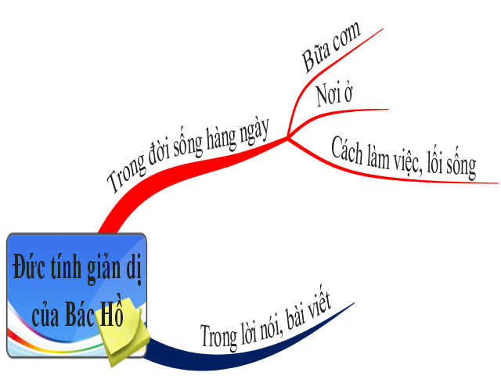

Slide 29
Câu hỏi 1: Qua VB em hiểu thế nào về đức tính giản dị. Em sẽ làm gì để rèn luyện đức tính ấy?
? Hãy viết đoạn văn nghị luận ngắn (10-12 câu) trình bày suy nghĩ của em về vấn đề đó?
* Gợi ý:
- Hình thức:
+ Đoạn văn khoảng 10-12 câu, có kết cấu 3 phần: mở đoạn, thân đoạn, kết đoạn
+ Là đoạn văn nghị luận.
- Về nội dung:
+ Giải thích “sống giản dị” là gì?
+ Ý nghĩa của “lối sống giản dị” trong cuộc sống?
+ Liên hệ, nêu suy nghĩ của bản thân?

Slide 30
Câu hỏi 2: Qua văn bản Đức tính giản dị của Bác Hồ, em học được điều gì về cách lập luận trong văn bản nghị luận?
* Gợi ý:
- Luận điểm đúng đắn, được trình bày một cách rõ ràng, mạch lạc.
- Hệ thống luận cứ tiêu biểu, chính xác, cụ thể.
- Cách sắp xếp, tổ chức các ý theo trình tự hợp lí, logic.
- Kết hợp khéo léo giữa giải thích, chứng minh, bình luận và biểu cảm

Slide 31
Là học sinh, học tập đức tính giản dị của Bác, chúng ta cần phải làm gì ?
Sưu tầm tư liệu:
- Những bài thơ, câu thơ viết về đức tính giản dị của Bác Hồ.
- Những bài hát ca ngợi đức tính giản dị của
Bác Hồ.

Slide 32
?/ Hãy dẫn một đoạn thơ, văn hoặc một mẫu chuyện kể về Bác để chứng minh đức tính giản dị của Bác Hồ?
- Bác Hồ đó chiếc áo nâu giản dị,
Màu quê hương bền bỉ đậm đà.
- Nhớ Ông Cụ mắt sáng ngời,
Áo nâu, túi vải đẹp tươi lạ thường.
- Bác để tình thương cho chúng con
Một đời thanh bạch chẳng vàng son
Mênh mông áo vải hồn muôn trượng
Hơn tượng đồng phơi những lối mòn.
- Bác thường để lại đĩa thịt gà mà ăn trọn mấy quả cà xứ Nghệ
Tránh nói to và đi rất nhẹ ở trong vườn.

Slide 33
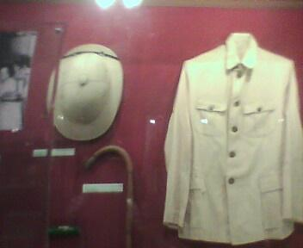
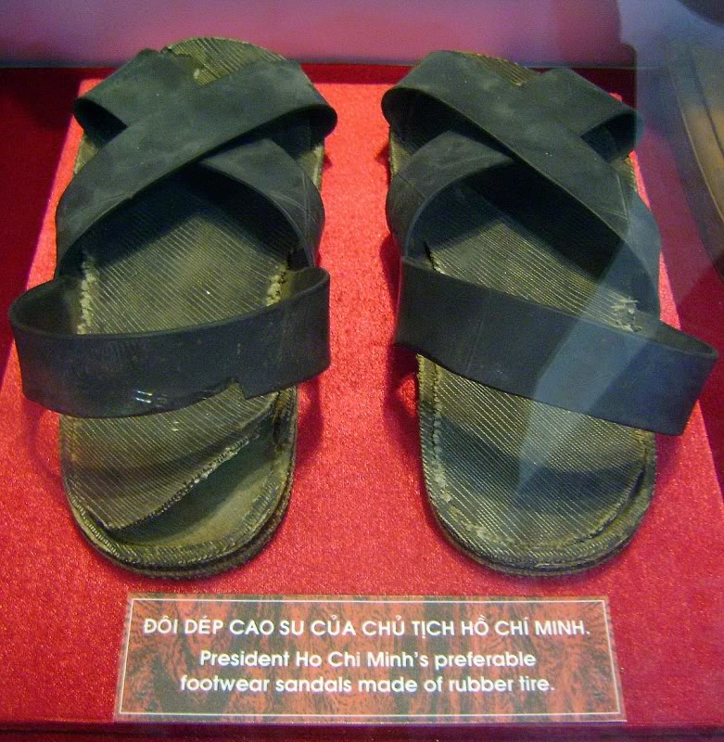
Trang phục của Bác

Slide 34
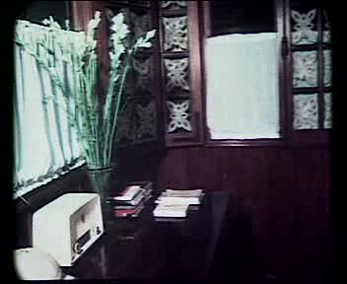
Bàn làm việc của Bác

Slide 35
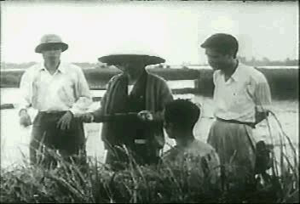
Bác Hồ tham gia chống hạn với dân

Slide 36
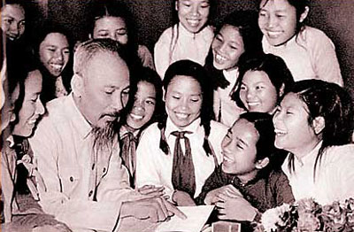
Bác Hồ trò chuyện với thiếu nhi

Slide 37




CHÚC CÁC EM HỌC TỐT !
Hẹn gặp lại tiết sau nhé !

